Slide 1



Slide 2
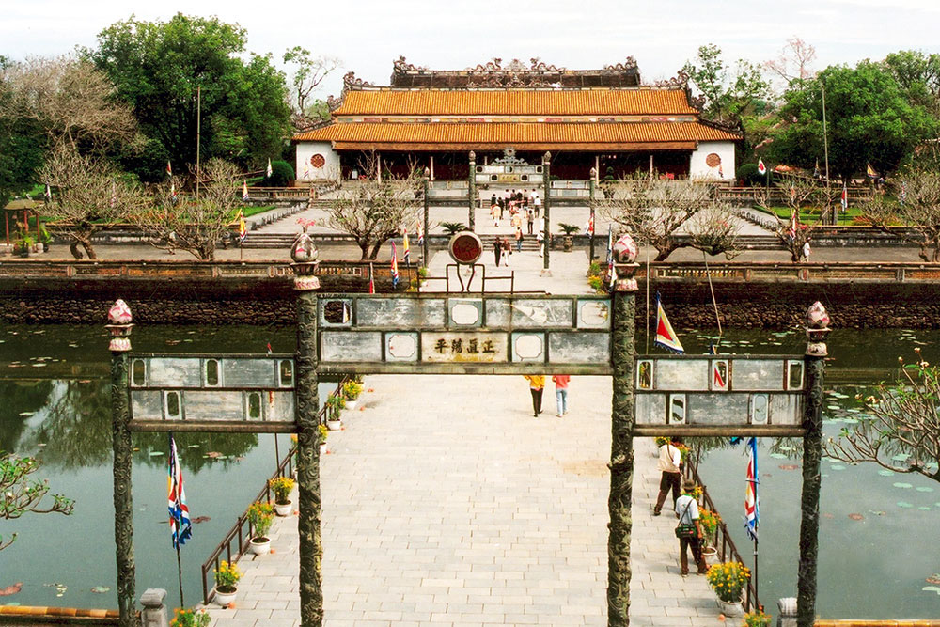
CHỦ ĐỀ 1: SƠ LƯỢC MĨ THUẬT THỜI NGUYỄN
TIẾT 2: MÔ PHỎNG HÌNH VẼ THỜI NGUYỄN

Slide 3
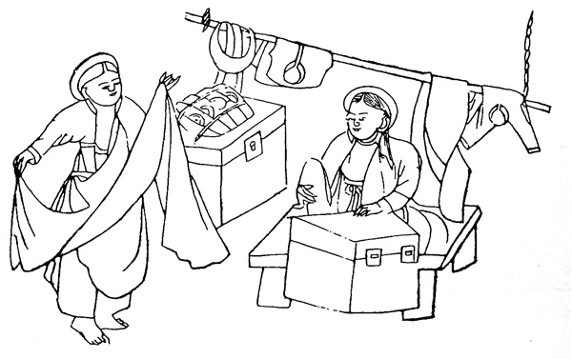
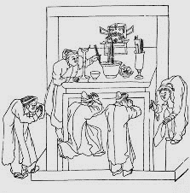
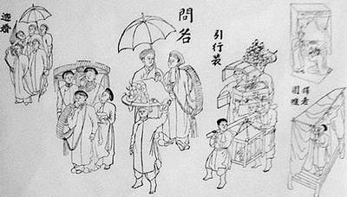
MỘT SỐ HÌNH VẼ THỜI NGUYỄN

Slide 4
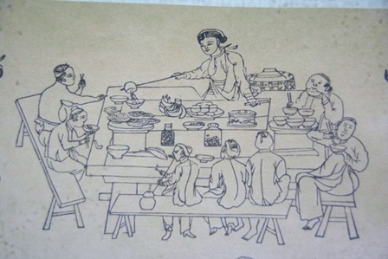
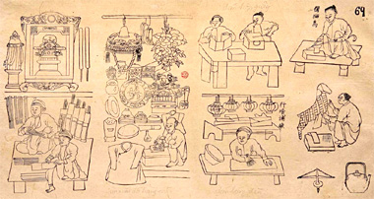
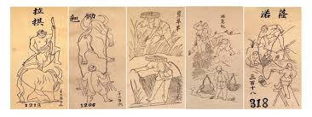
MỘT SỐ HÌNH VẼ THỜI NGUYỄN

Slide 5
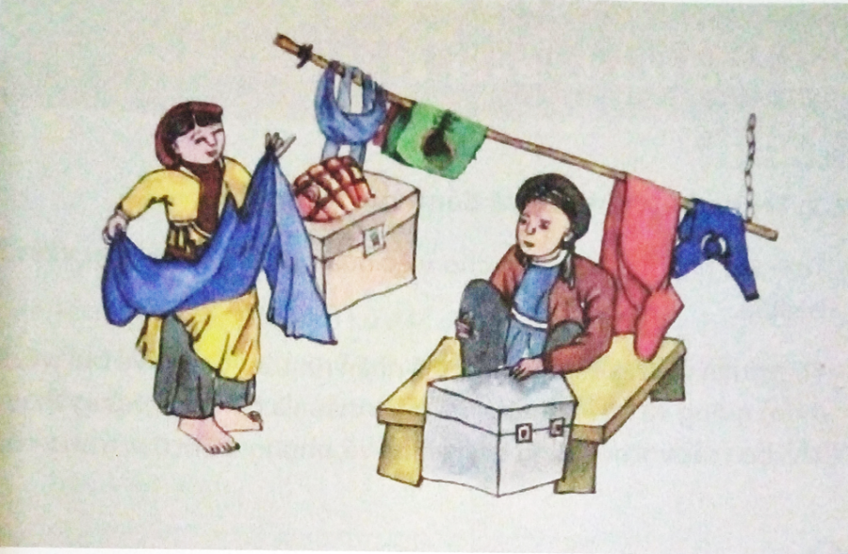
CÁCH MÔ PHỎNG HÌNH VẼ THỜI NGUYỄN
1- Chọn hình vẽ có từ hai nhân vật trở lên, mô tả lại theo nguyên mẫu và vẽ màu theo ý thích
Có thể vẽ thêm một vài chi tiết để tranh sinh động

Slide 6
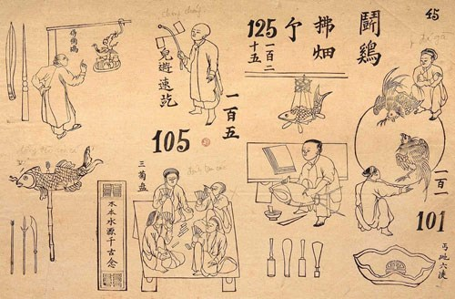
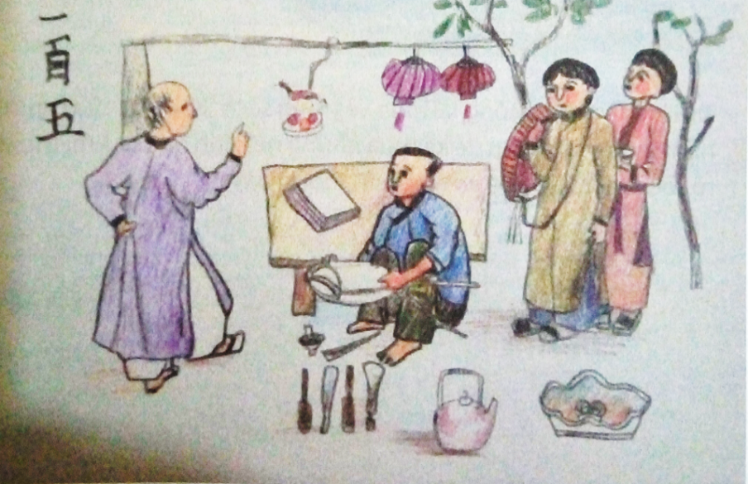
CÁCH MÔ PHỎNG HÌNH VẼ THỜI NGUYỄN
2- Lựa chọn 1 vài hình vẽ từ các tranh khác nhau, mô phỏng và sắp xếp lại thành bố cục tranh và vẽ màu theo ý tưởng của mình
Có thể vẽ thêm một vài chi tiết để tranh sinh động

